Slide 1
INICIO

Slide 2
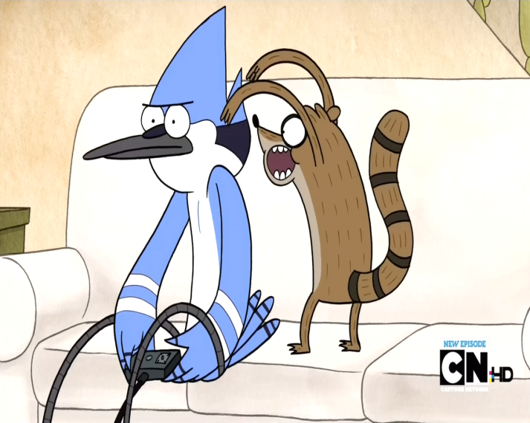
FINAL
inicio

Slide 3
INICIO
FINAL

Slide 4
FALSO O VERDADERO
1. El mouse es un ratón
V
F
2. El mouse es un periférico de entrada
V
F
3. El mouse es el que nos permite interactuar con la computadora
V
F

Slide 5
FALSO O VERDADERO…
CORRECTO
Siguiente pregunta
F

Slide 6
FALSO O VERDADERO…
CORRECTO
Siguiente pregunta
V

Slide 7
FALSO O VERDADERO…
CORRECTO
Juego # 3
v

Slide 8
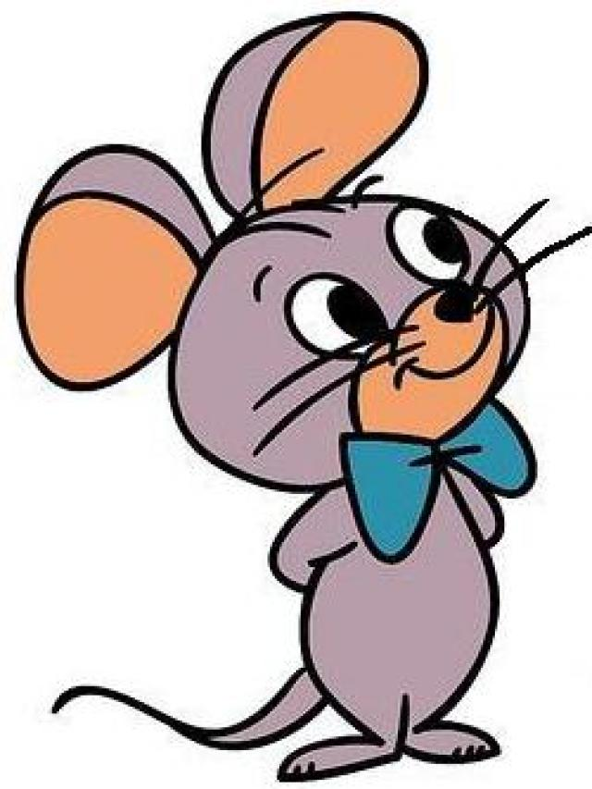
OPRIMA LA IMAGEN QUE CORRESPONDA AL MOUSE

Slide 9
VOLVER A INTENTARLO

Slide 10
PERDISTES
REGRESAR A LA PREGUNTA ANTERIOR

Slide 11
PERDISTES
REGRESAR A LA PREGUNTA ANTERIOR

Slide 12
REGRESAR A LA PREGUNTA ANTERIOR

Slide 13
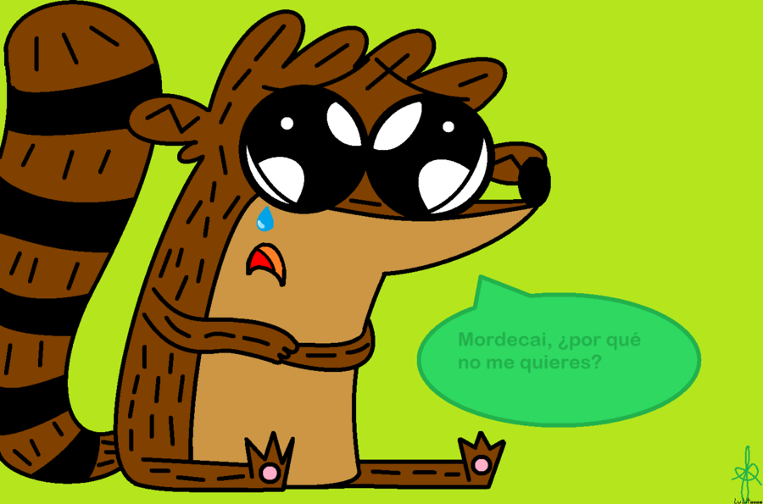
INTENTAR DE NUEVO
PERDISTE

Slide 14
NIVEL # 2

Slide 15
FINAL DEL JUEGO

Slide 16
JUEGO # 2

Slide 17
INTENTAR DE NUEVO
PERDISTE

Slide 18
Gracias

